Slide 1

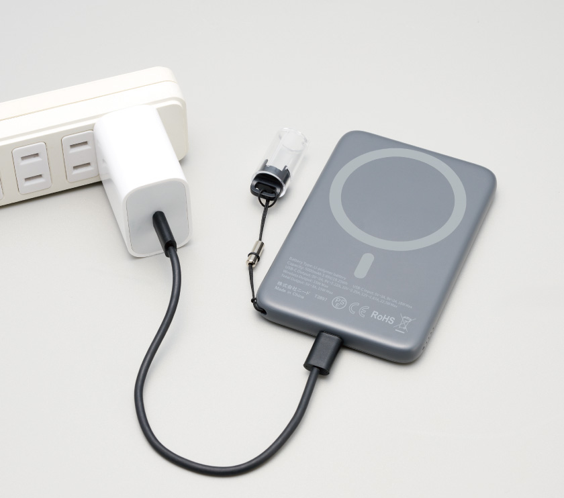
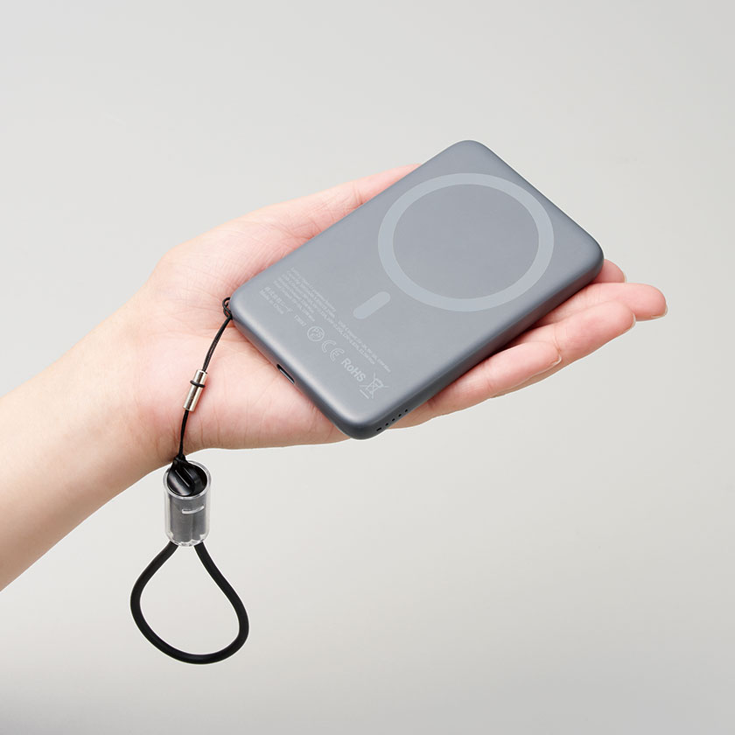
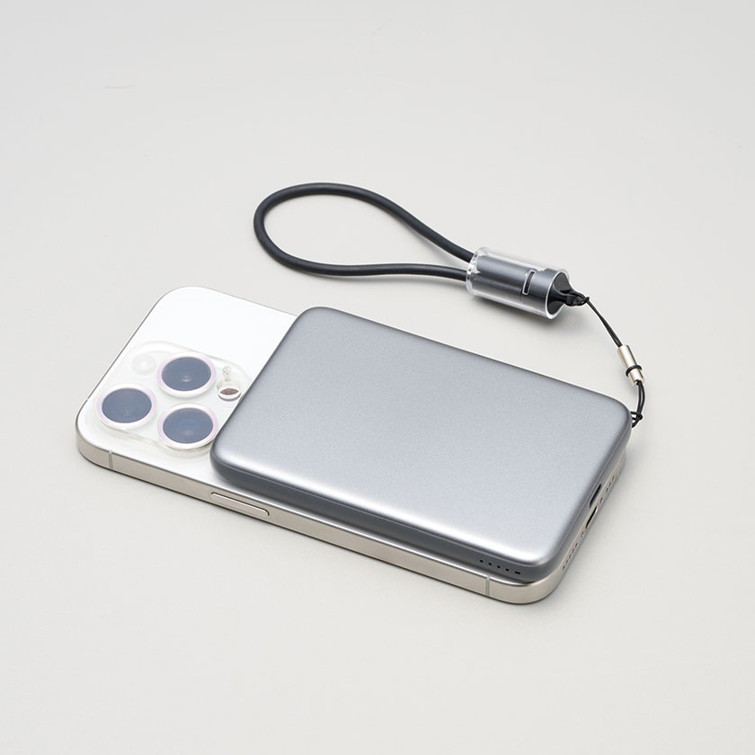
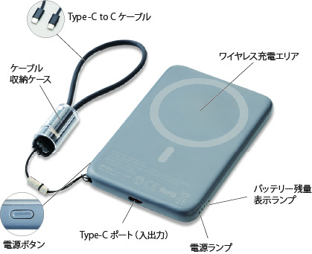
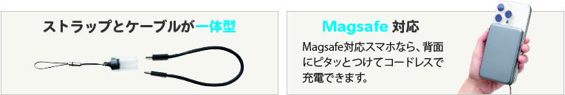
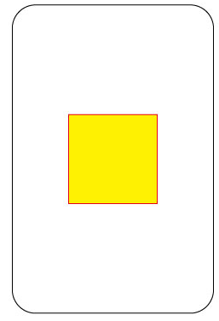
品番:T3897
ワイヤレスチャージャー
上代:\5,000(税込\5,500)
マグネット付きでMagSafe対応スマホにピタッと装着！
ケーブルを使用した有線充電も可能なため、幅広いターゲット層に対応。
■商品情報
商品サイズ | 69×104×9.6㎜
重量 | 約122g（ストラップ・ケーブル含）
材質 | ABS,PC
本体色 | シルバー
備考 | 化粧箱入り（75×110×30mm） 容量：5000mAh 入力：5V/3A、9V/2A 出力：5V/3A、9V/2.22A、10V/2.25A、 12V/1.67A ワイヤレス出力：15W MAX 複数ポート合計出力：5V/3A、15W MAX USBポート（入出力）：Type-C 機能：USB充電、ワイヤレス充電、Magsafe対応、 電池残量表示 ストラップ型充電ケーブル、取扱説明書（保証書付）入り
梱入数 | 80
■名入れ範囲
W30×H30㎜
memo

